Slide 1
"Образ Старой Риги в детской приключенческой литературе Латвии второй половины ХХ века". Rīgas Pārdaugavas pamatskola Руководитель: Валеева Е.Н. Докладчики: Алиса Степанова

Slide 2
«Образ Старой Риги в детской приключенческой литературе Латвии второй половины ХХ века»

Slide 3
Струговая улица, Ганзейская улица, Дюнная улица, улица Яню, Мельничная улица, Московский форштадт, берег Даугавы, Понтонный мост, Деревянный мост, Старый город, развалины Дома Черноголовых, развалины Ратуши, Петровская церковь, церковь Иоанна, старообрядческая молельня, двор Конвента, Пороховая башня, пропавший дом епископа Альберта, Цитадель, петух на Домском шпиле, Бастионная горка, Оперный театр, Югла, Киш-озеро, Зайчик, Задвинье и др. 1

Slide 4
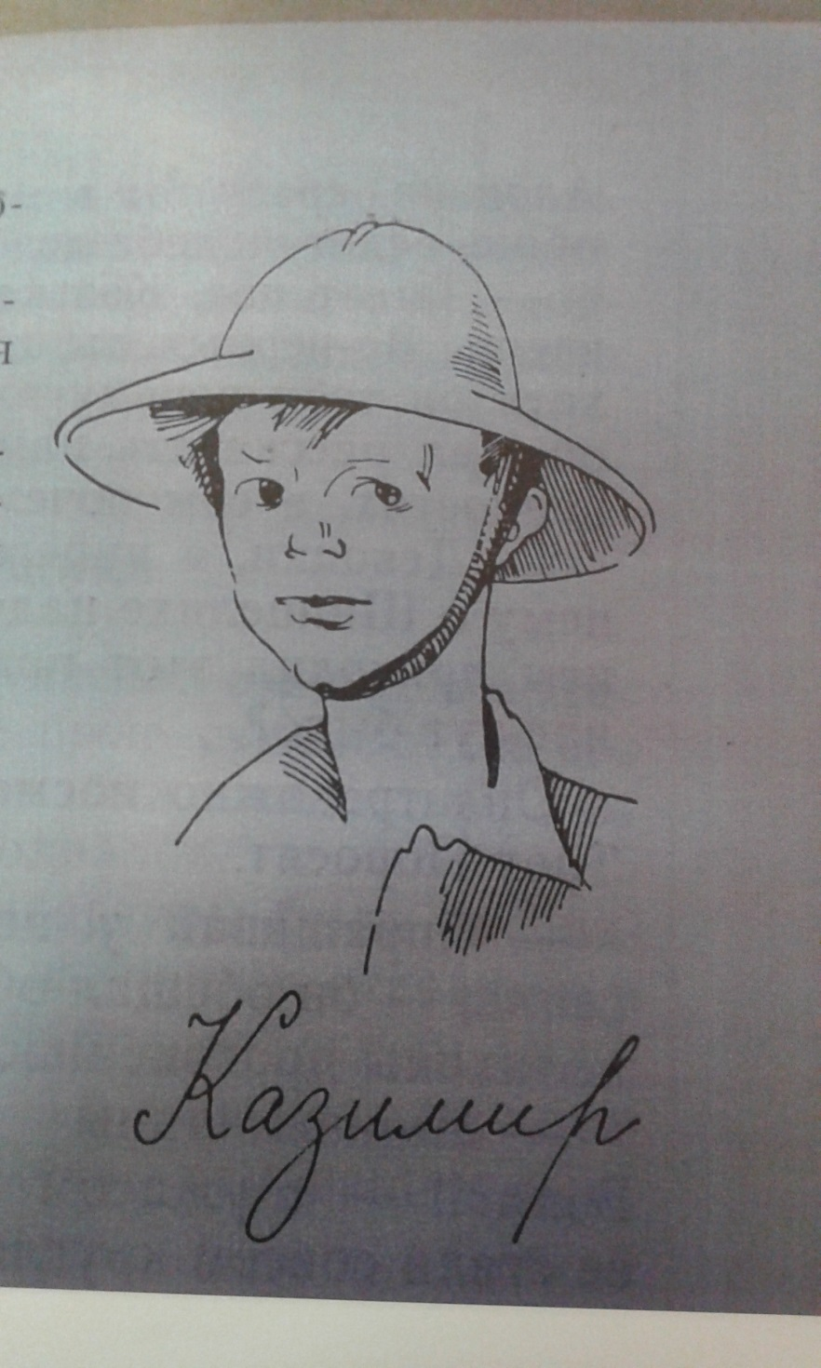
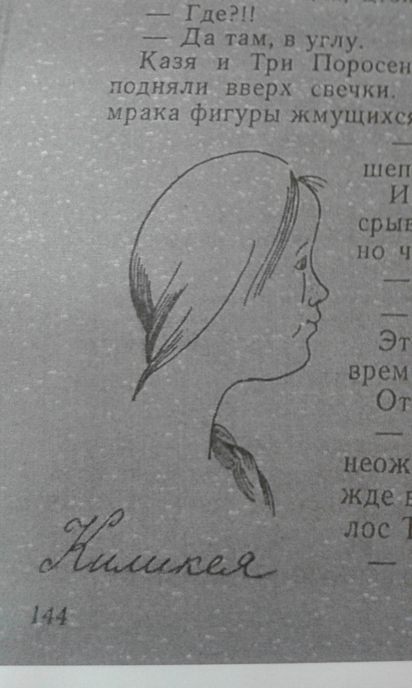
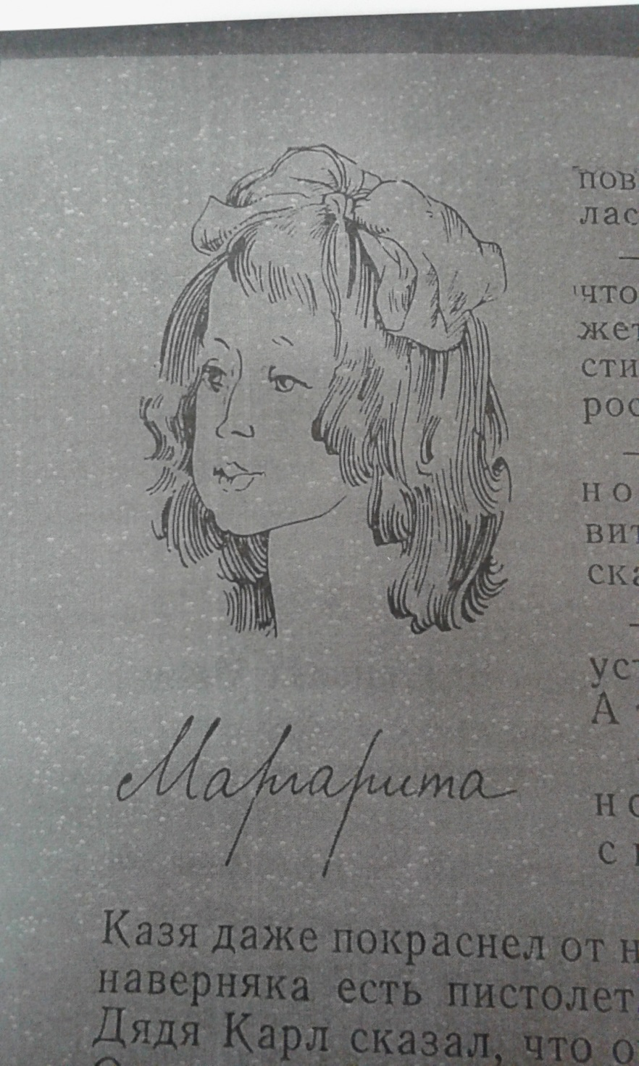
2

Slide 5
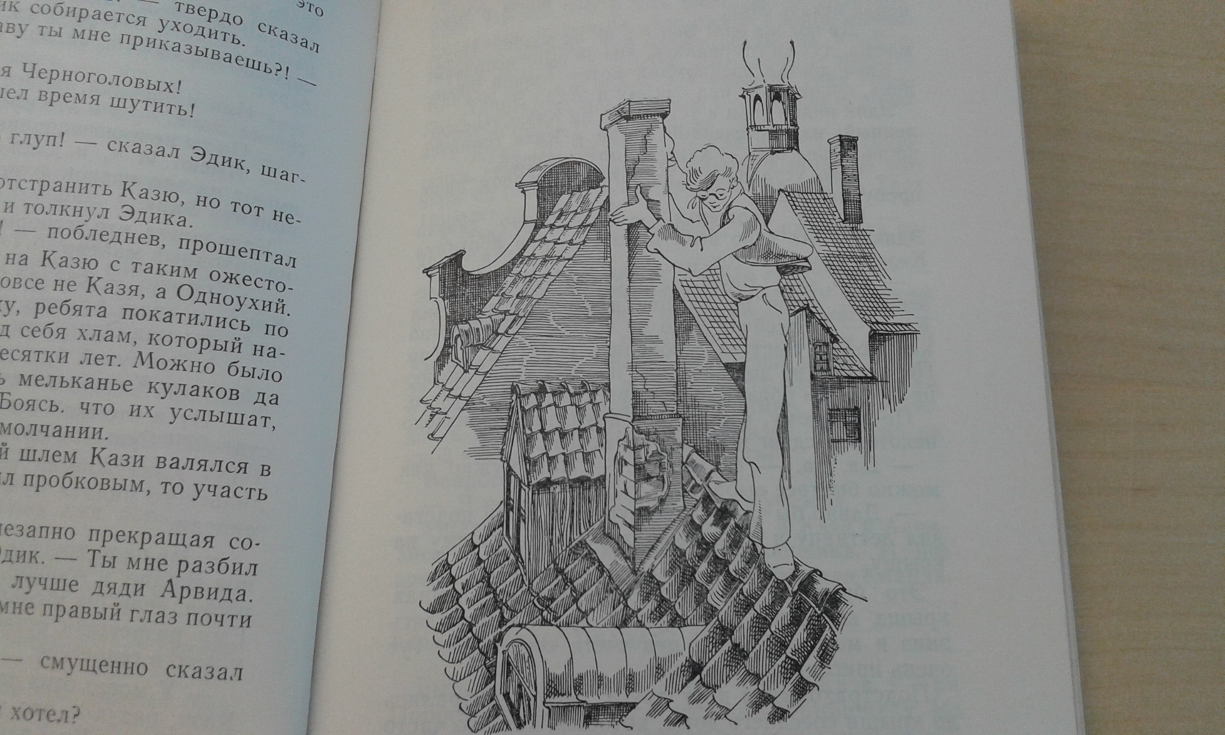
3

Slide 6
«… Но еще больше мне хотелось бы обнаружить пропавший дом епископа Альберта.
- Кто такой епископ Альберт, и почему у него пропал дом? – одним духом выпалил Три Поросенка.
- Епископ Альберт считается одним из основателей нашего города. В 1201 году он приехал к нам из Бремена и построил себе замок. Остатки стен этого замка должны находиться где-то здесь, в районе улицы Яню. Все знают об этом, а вот найти никто не может».
4

Slide 7
«В этот полдень тихого летнего дня Казя думал о том, что если уж события начинают наворачиваться друг на друга, как снежный ком, хорошо вот так посидеть в одиночестве и попытаться в них разобраться. Окно его комнаты было открыто, но во дворе стояла необычная тишина – ребята как сквозь землю провалились».
5

Slide 8
«- Небось на бульваре Аспазии отоварился?
- Почти в точку попал, совсем рядом: в магазине под Тремя Атлантами».
«Биржа труда»
«Стрелковый парк»
«В руинах лежали “римская гостиница” “кафе Отто Шварц”»
«На нашей Кукушке»
6

Slide 9
С чем у вас ассоциируется Старая Рига?
Наименование | Кол-во ответов
Достопримечательности | 20
Старый город, «древность» | 19
Брусчатка (дороги) | 15
Архитектура | 13
Места общепита | 14
Красота | 10
Туристы, люди | 8
Парки | 4
Сувениры, магазины | 4
Воспоминания | 2

Slide 10
СПАСИБО ЗА ВНИМАНИЕ!

